Slide 1

8 марта!
Подготовил воспитатель группы «Бабочки» : Попова Мария Николаевна

Slide 2

На свете есть только один человек, который любит тебя больше жизни - мама.
"Мама" - первое и самое главное слово! С него начинается жизнь.

Slide 3
8марта в детском саду - самый трогательный и нежный праздник! Он посвящён - самым милым и нежным, любимым, родным! Это праздник всех женщин!
В нашем детском саду состоялось поздравление всех женщин. Дети с радостью ждали этого дня, им очень хотелось поздравить своих мам, бабушек, сестёр и педагогов. Все возрастные группы приготовили настоящие концерты. Стихи, песни, танцы, игры, забавные сценки-чего тут только не было?

Slide 4
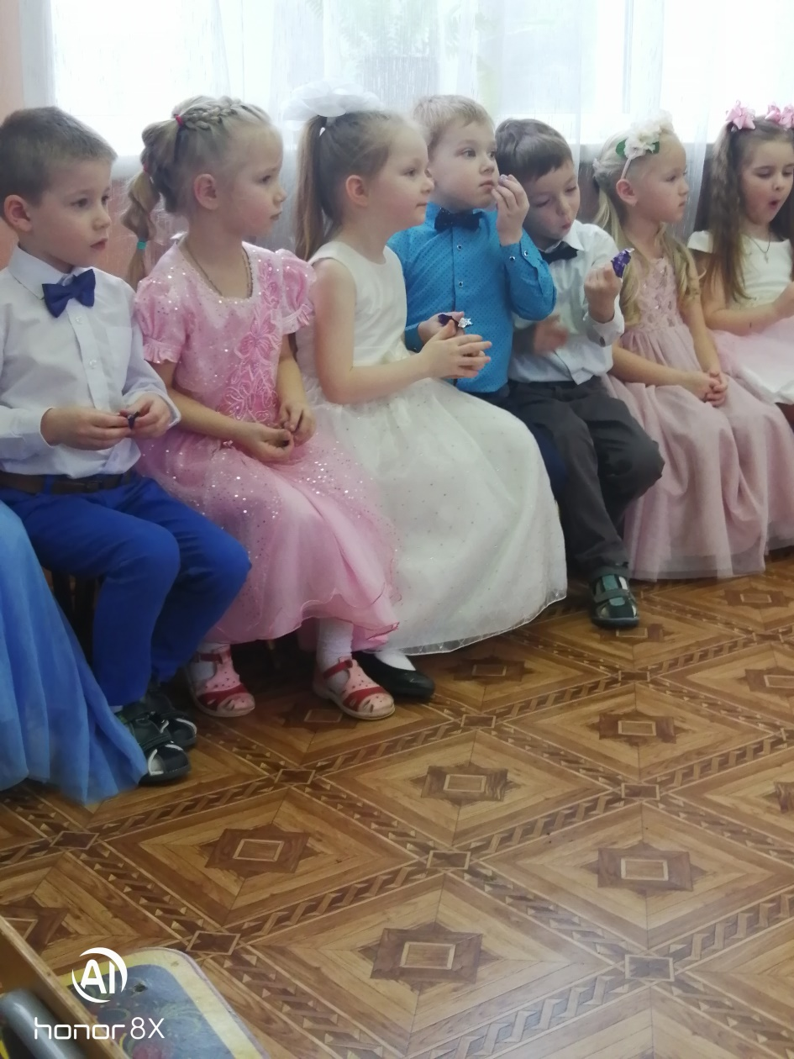
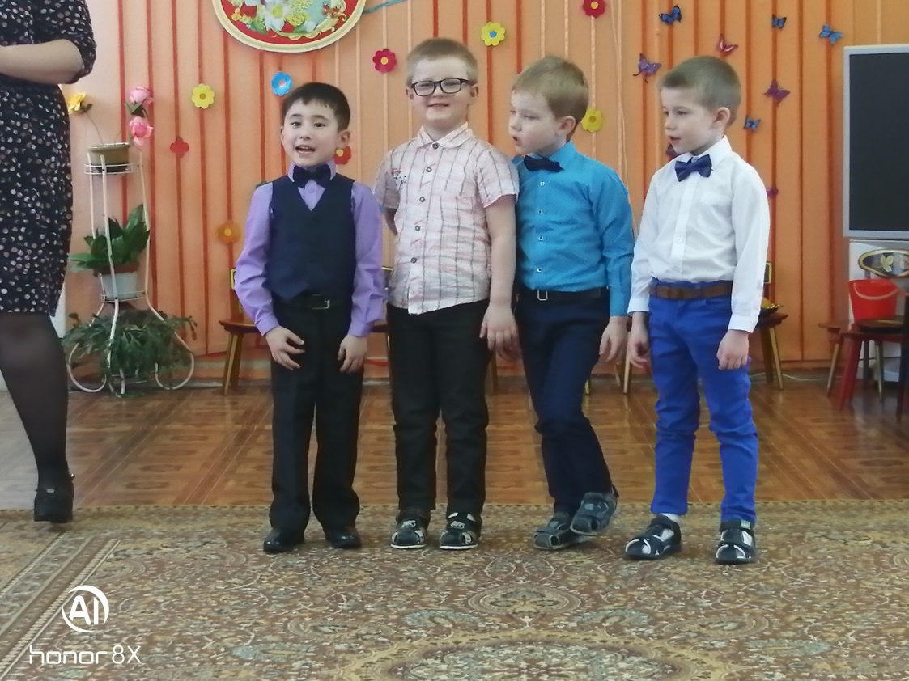

Slide 5
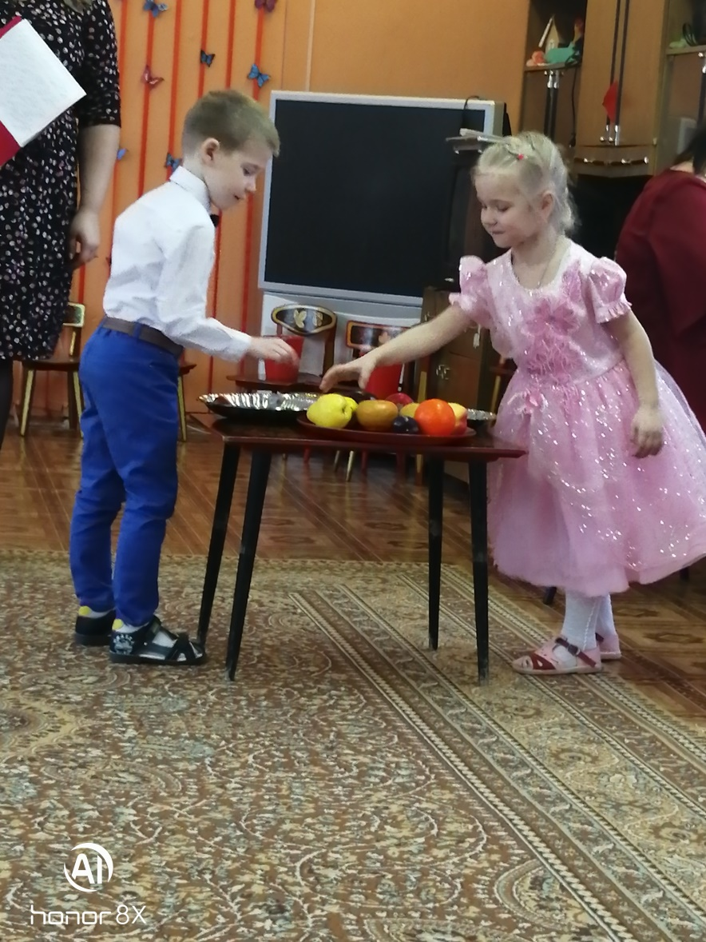
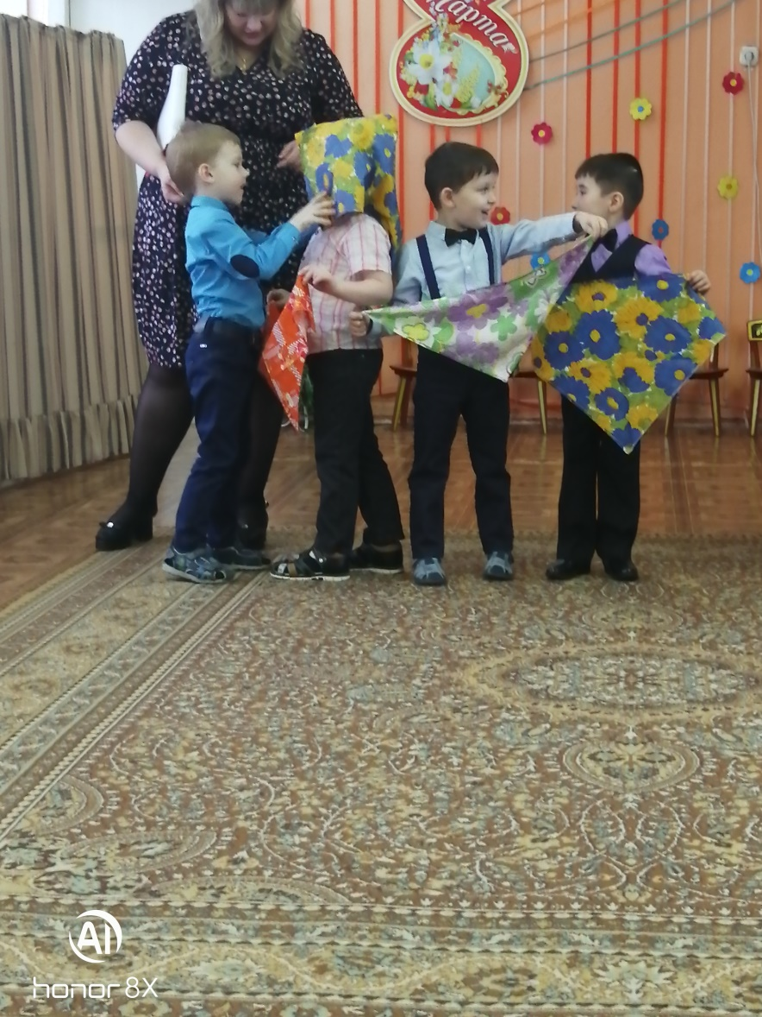

Slide 6
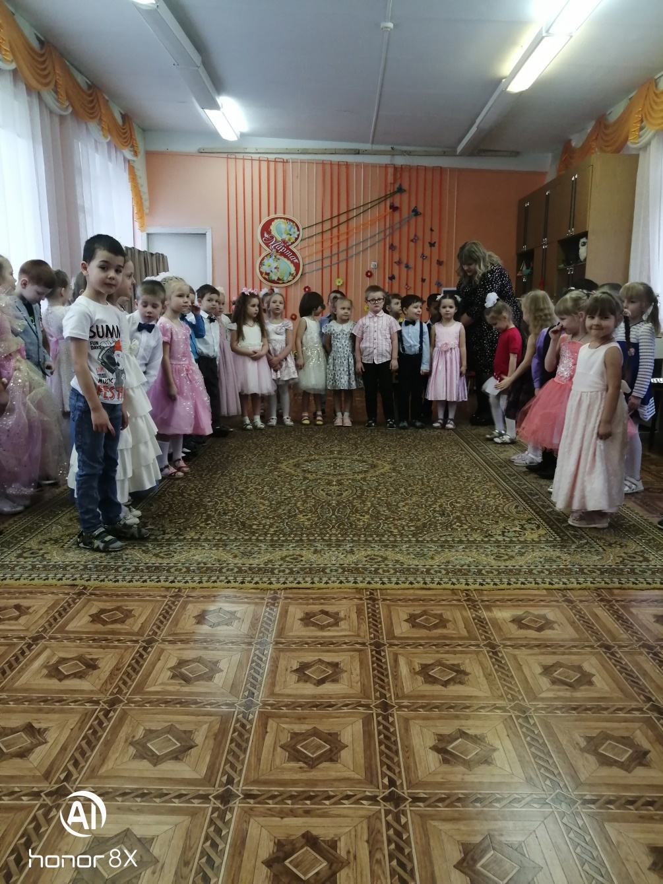
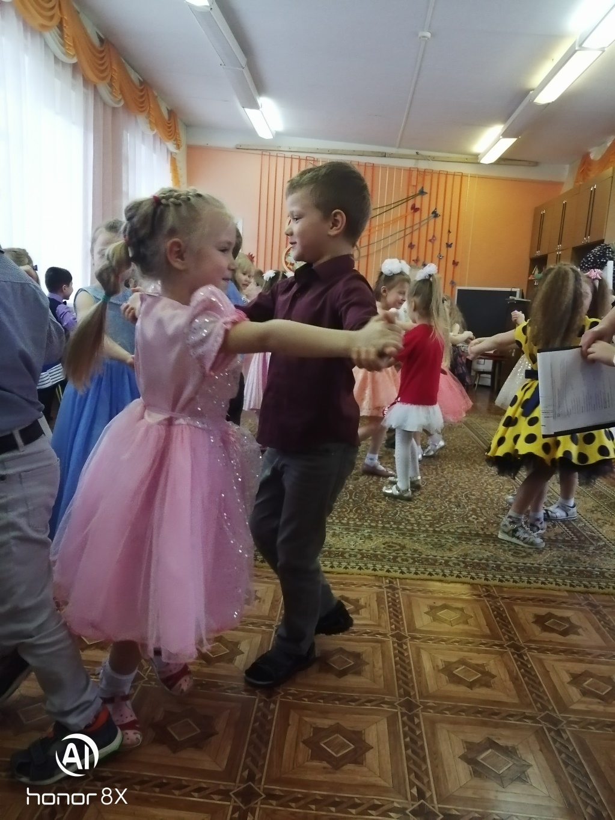

Slide 7
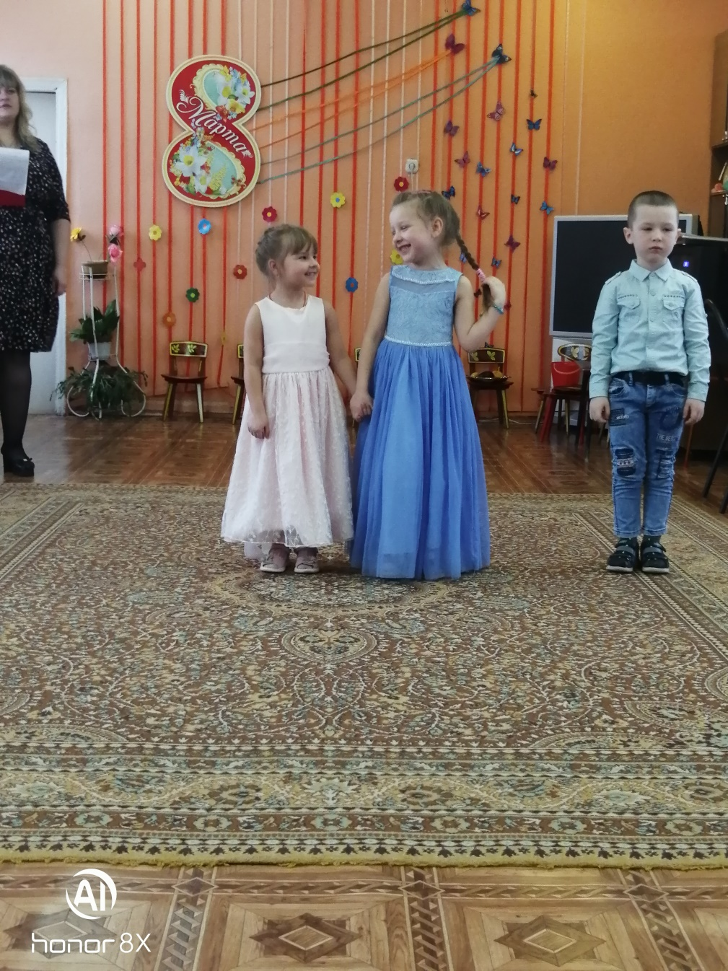
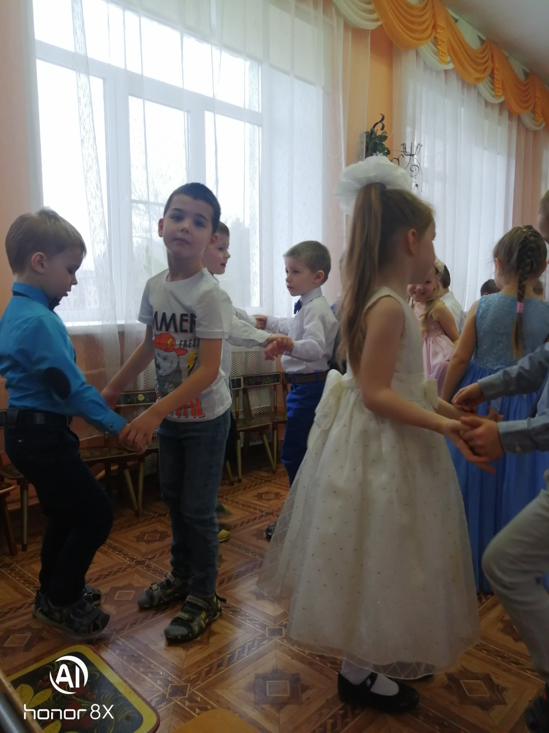

Slide 8
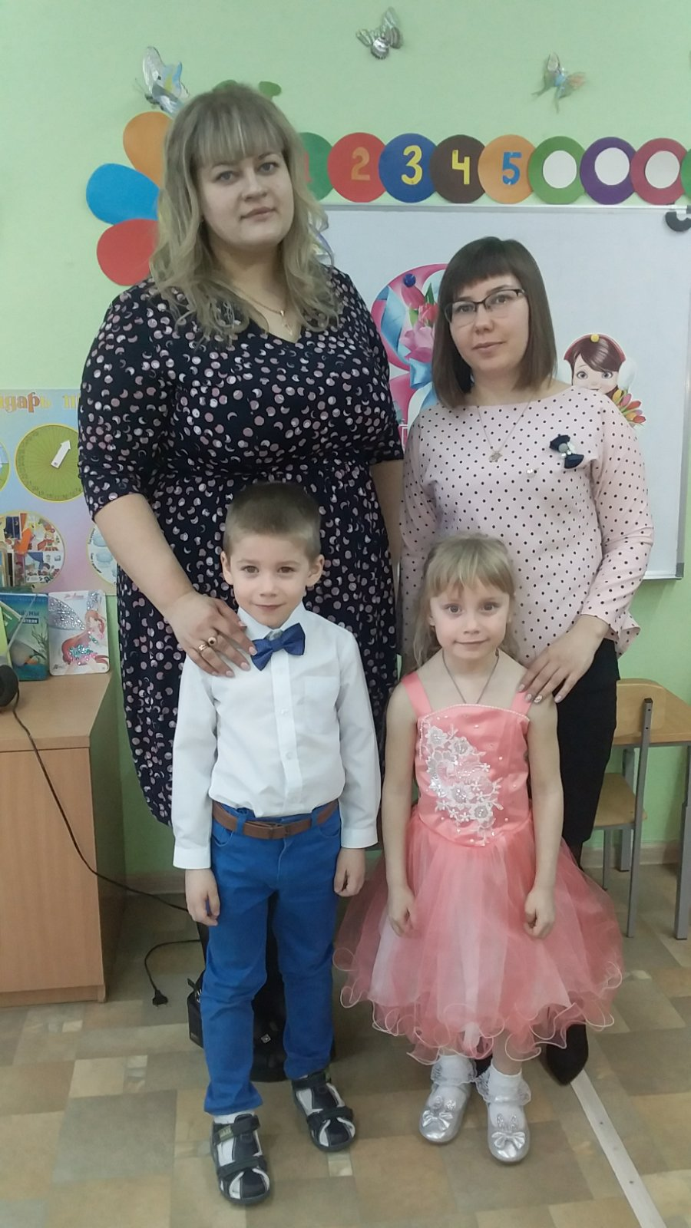
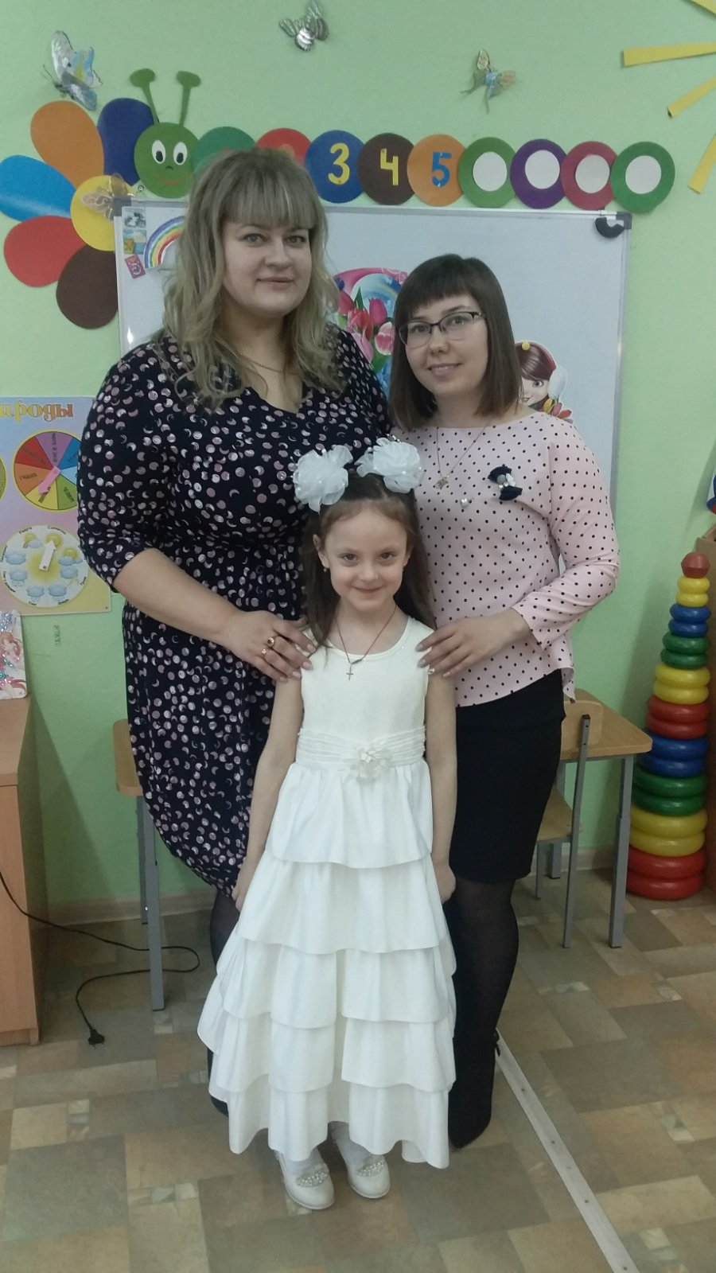

Slide 9
На праздниках было много гостей, которые не остались равнодушными: задорно аплодировали, принимали участие в конкурсах. Праздник получился удивительно светлым и по - весеннему «тёплым».

Slide 10
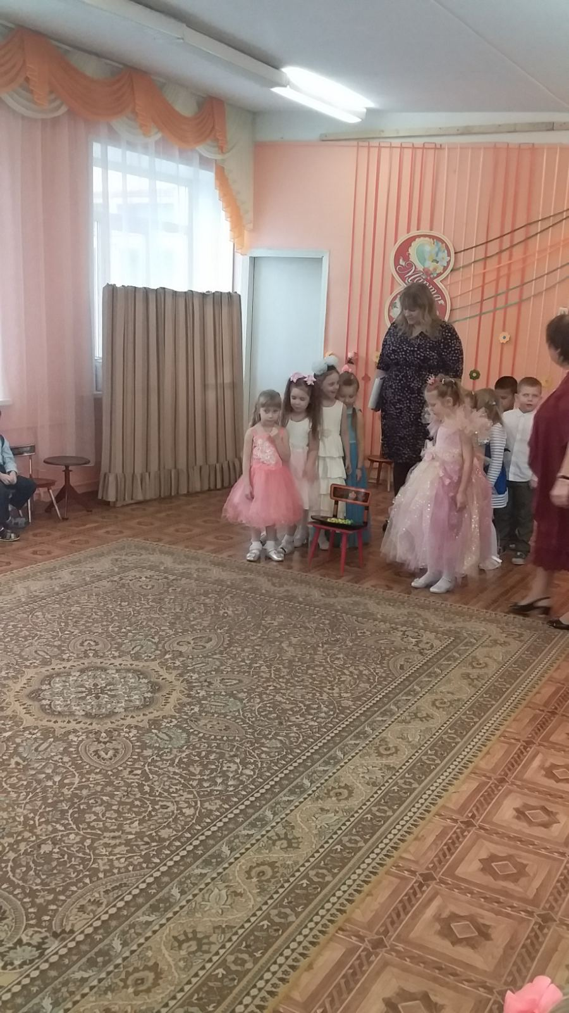
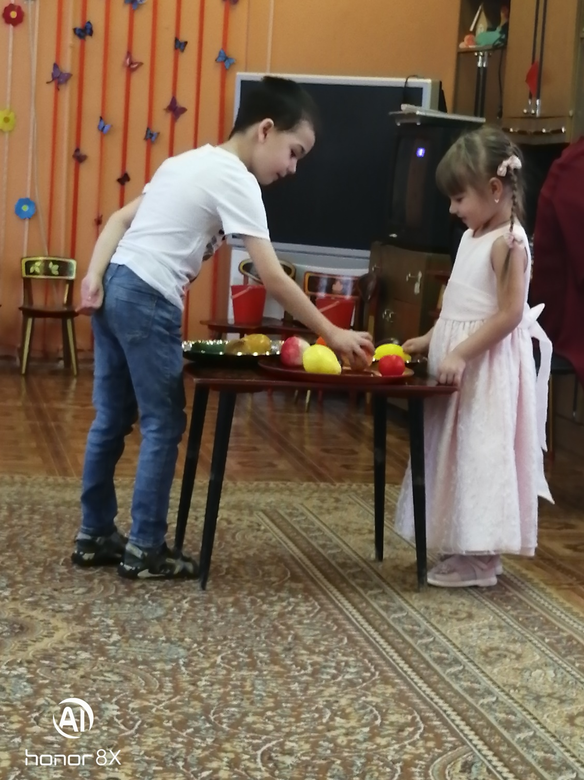

Slide 11
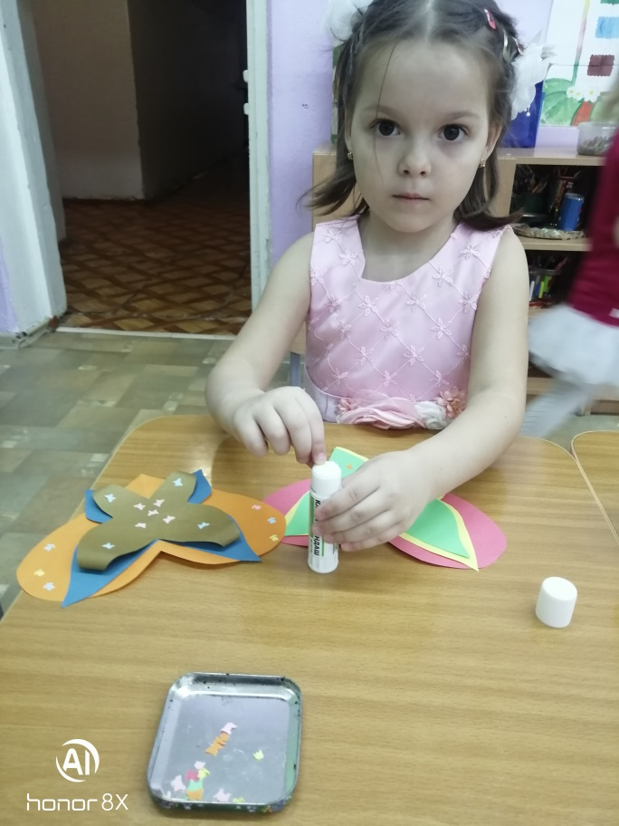
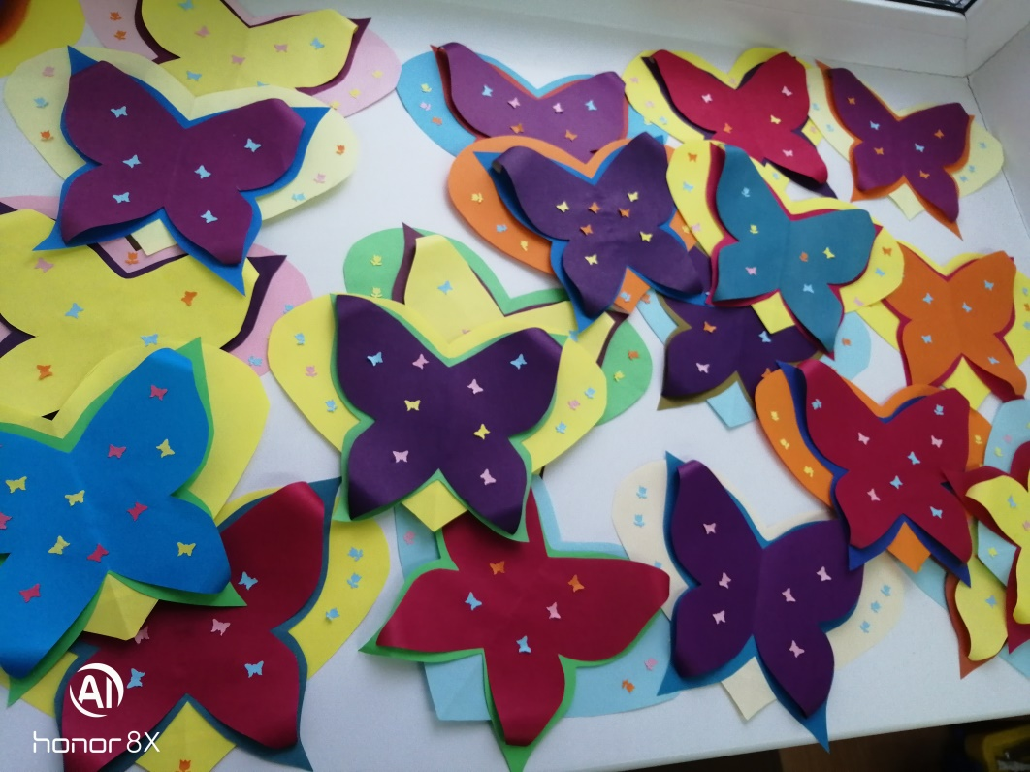
Ребята приготовили открытки для любимых мам и поздравили с праздником.

Slide 12
